Slide 1
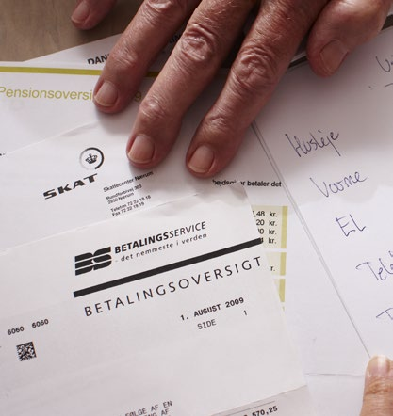
Inspirationsdag
Lokalafdelingernes økonomi
- i bred forstand

Slide 2
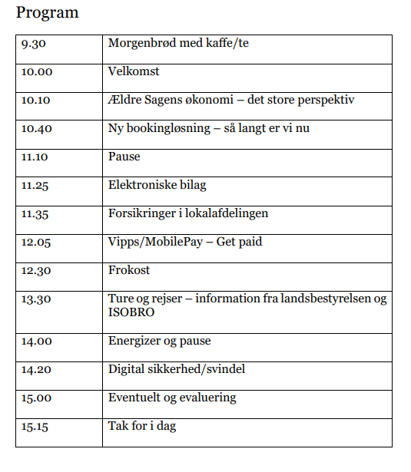
Dagens program

Slide 3
Ældre Sagens Økonomi
- Det store perspektiv v/Henriette

Slide 4
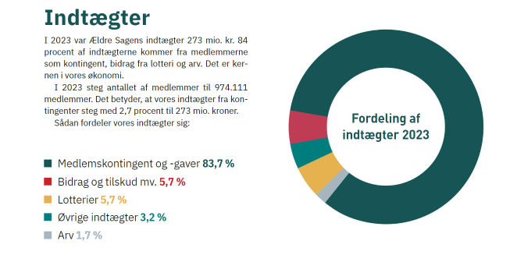
228

Slide 5





Hvordan skal midlerne bruges?

Slide 6

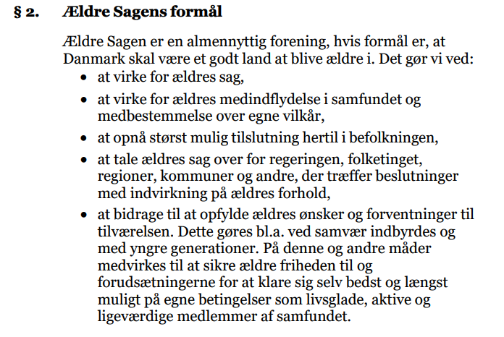
Hvordan skal midlerne bruges?

Slide 7
Hvordan skal midlerne bruges?
Spørg medlemmerne

Slide 8
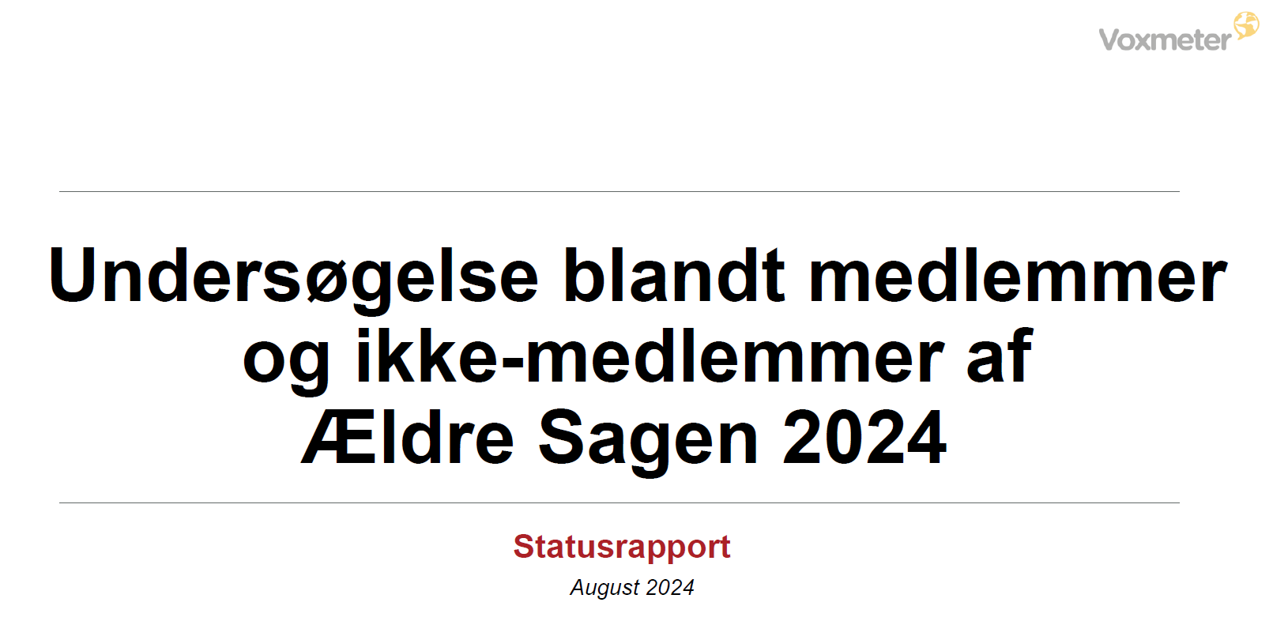

Slide 9
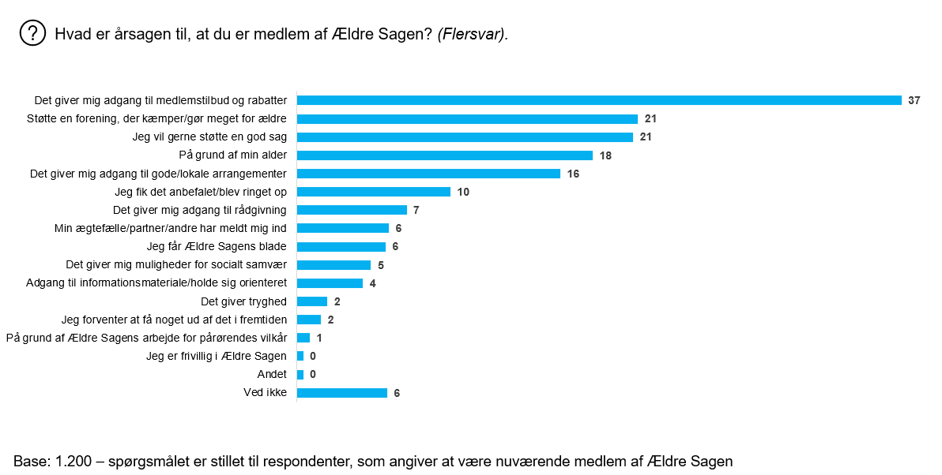

Slide 10
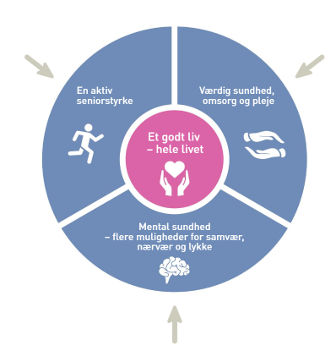
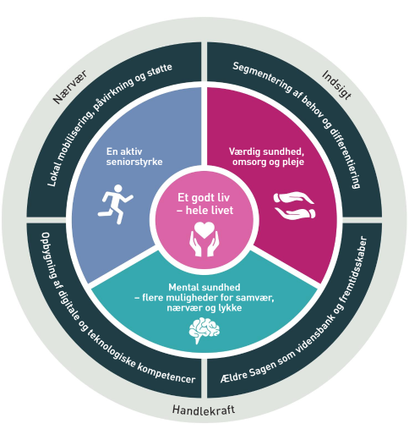

Hvordan skal midlerne bruges?

Slide 11
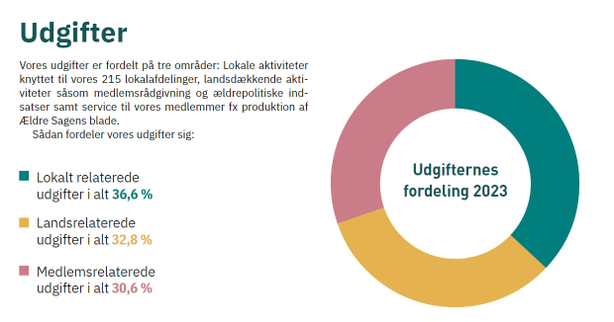

Slide 12
Budget
Årsbudgetter
Aktivitetsbaseret
Hjælp til at finansiere målene i strategien
Hjælp til at prioritere
Hjælp til efterfølgende økonomistyring

Slide 13
Budget
Drøft hvordan der laves økonomistyring i din lokalafdeling
Drøft brugen af budgetter i din lokalafdeling

Slide 14
Ny bookingløsning
- Så langt er vi nået v/Britt

Slide 15
Inspirationsdag 2024 – Ny bookingløsning
Hvorfor ny bookingløsning
Nuværende løsning er for dyr at vedligeholde.
Mange nedbrud og tilmeldinger, som ikke bogføres i Navision mv.
Leverandørens support er for sårbar.
Notes:
Vores nuværende system er for dyrt fordi det er specialsyet/udviklet til os. En standardløsning med flere på samme system
15

Slide 16
Inspirationsdag 2024 – Ny bookingløsning
Opstartsfasen…
Startede sidste år med at undersøge markedet.
Valget faldt på et system fra EG Membercare.
Den nye løsning er en standardløsning - som anvendes af en lang række politiske organisationer og medlemsorganisationer i hele Norden
Det er landsbestyrelsens ønske at alle lokalafdelinger tager den nye løsning i brug, så alle medlemmer i Ældre Sagen får samme tilmeldingsmuligheder, om man bor på Bornholm eller i Brovst
Notes:
Standartløsning betyder at vi ikke er så sårbare som vi er i dag, leverandøren laver kun ændringer hvis det også giver mening for nogle af brugere af løsningen.
Driftssikkert.
Det er en ÆS politik at vi kun vil have standartsystemer…
16

Slide 17
Inspirationsdag 2024 – Ny bookingløsning
Opstartsfasen…
De første 6 lokalafdelinger startede op 1. august
  – lokalafdelinger fra hele landet.
MANGE TUSIND TAK til de første 6 afdelinger på ny løsning.
Nye bliver inviteret når det er jeres tur.
Planen er, at alle er på ny løsning sidst i 2026.
Notes:
Vestfyn, Faaborg, Hjørring, Silkeborg, Ebeltoft, Stenløse
Valgt ud fra størrelse, og om de havde lyst til at være med. AL FORANDRING ER SVÆRT !!
17

Slide 18
Inspirationsdag 2024 – Ny bookingløsning
Opstartsfasen…
De næste kommer med sidst på året.
Kommer med i ”Det-sker” distriktspuljer.
Hvem er de næste:
Brønderslev – Dronninglund - Frederikshavn
Skagen – Sæby – Hirtshals - Løkken-Vrå – Sindal
Brovst – Fjerritslev – Pandrup - Aabybro
      Morsø – Sydthy -Thisted-Hanstholm
      Bornholm
Notes:
18

Slide 19
Inspirationsdag 2024 – Ny bookingløsning
Opstartsfasen…
Frivilligroller - som i den nuværende løsning:
Webmastere
– indtaster arrangementer og aktiviteter
Bookingfrivillige
– hjælper med tilmeldinger for dem, som ikke selv kan logge ind
Kasserere
– kan se rapporter mv i løsningen
Notes:
19

Slide 20
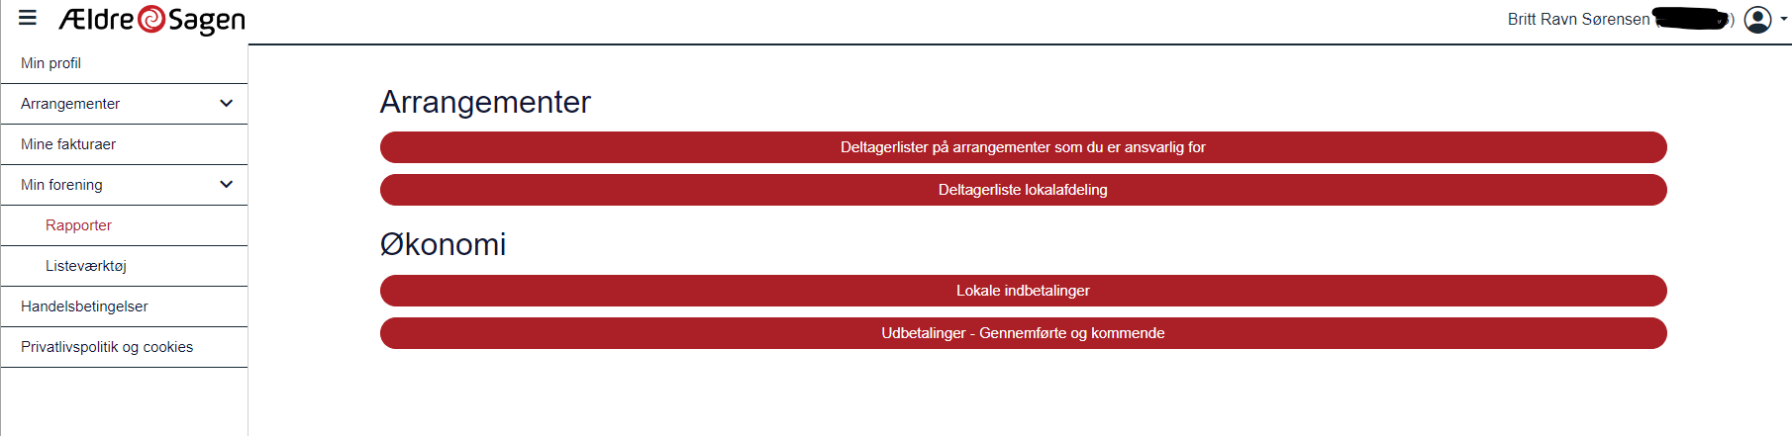
Inspirationsdag 2024 – Ny bookingløsning
Muligheder for rapporter for jer
Notes:
20

Slide 21
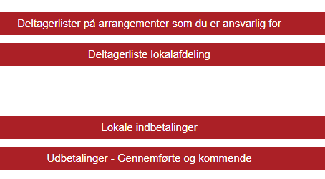
Inspirationsdag 2024 – Ny bookingløsning
Notes:
21

Slide 22
Inspirationsdag 2024 – Ny bookingløsning
Lidt om fordele og forskelle…
Arrangementerne findes som i dag, på lokalafdelingens hjemmeside.
Medlemmerne skal oprette en profil for at tilmelde sig arrangementerne.
Opretter profil med MitId – og får deres egen side med oversigt mv.
Billigere for lokalafdelingerne – hver afdeling sparer ca. kr. 2.200,- årligt.
Nuværende samlede besparelse i lokalafdelingerne årligt ca. 260.000,-
Hvis alle var på booking samlet besparelse kr. 475.000,-
Notes:
Besparelsen er ved en konto, så ikke alle har hver 2 forretningsnumre hos Nets.
22

Slide 23
Inspirationsdag 2024 – Ny bookingløsning
Bogføring og pengeflow
En konto i sekretariatet til alle indbetalinger.
Udbetalinger til lokalafdelingerne ugentligt.
Ved betaling bogføres på:
konto 1360 Deltagerbetaling og konto 7110 Tilgodehavender
Når I modtager afregning fra os hver uge, nedskriver I konto 7110.
Gebyrer afregnes ca. hver måned.
Notes:
Bogføring hos jer ses først næste formiddag.
23

Slide 24
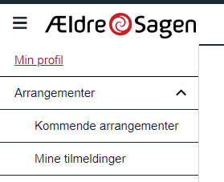
Inspirationsdag 2024 – Ny bookingløsning
Hvad ser medlemmerne
Notes:
24

Slide 25
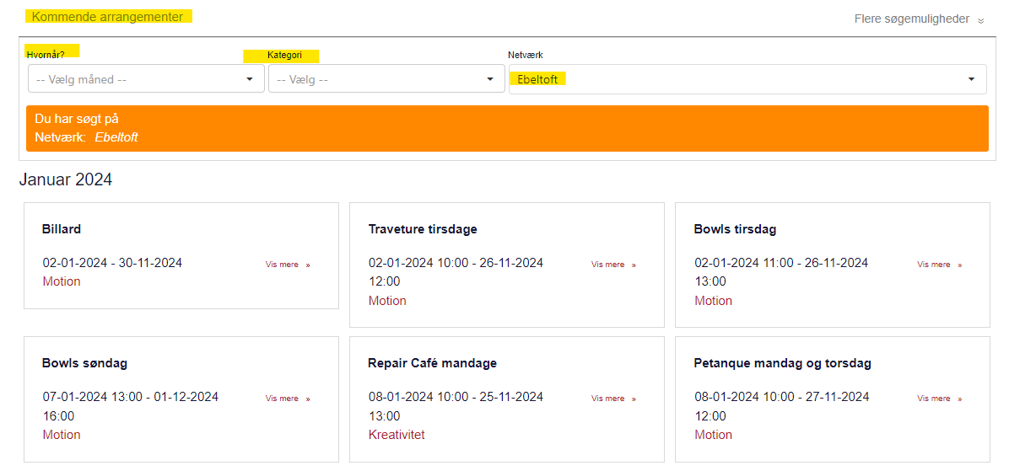
Inspirationsdag 2024 – Ny bookingløsning
Hvad ser medlemmerne
Notes:
25

Slide 26
Dagens program

Slide 27
Elektroniske bilag v/Christian

Slide 28
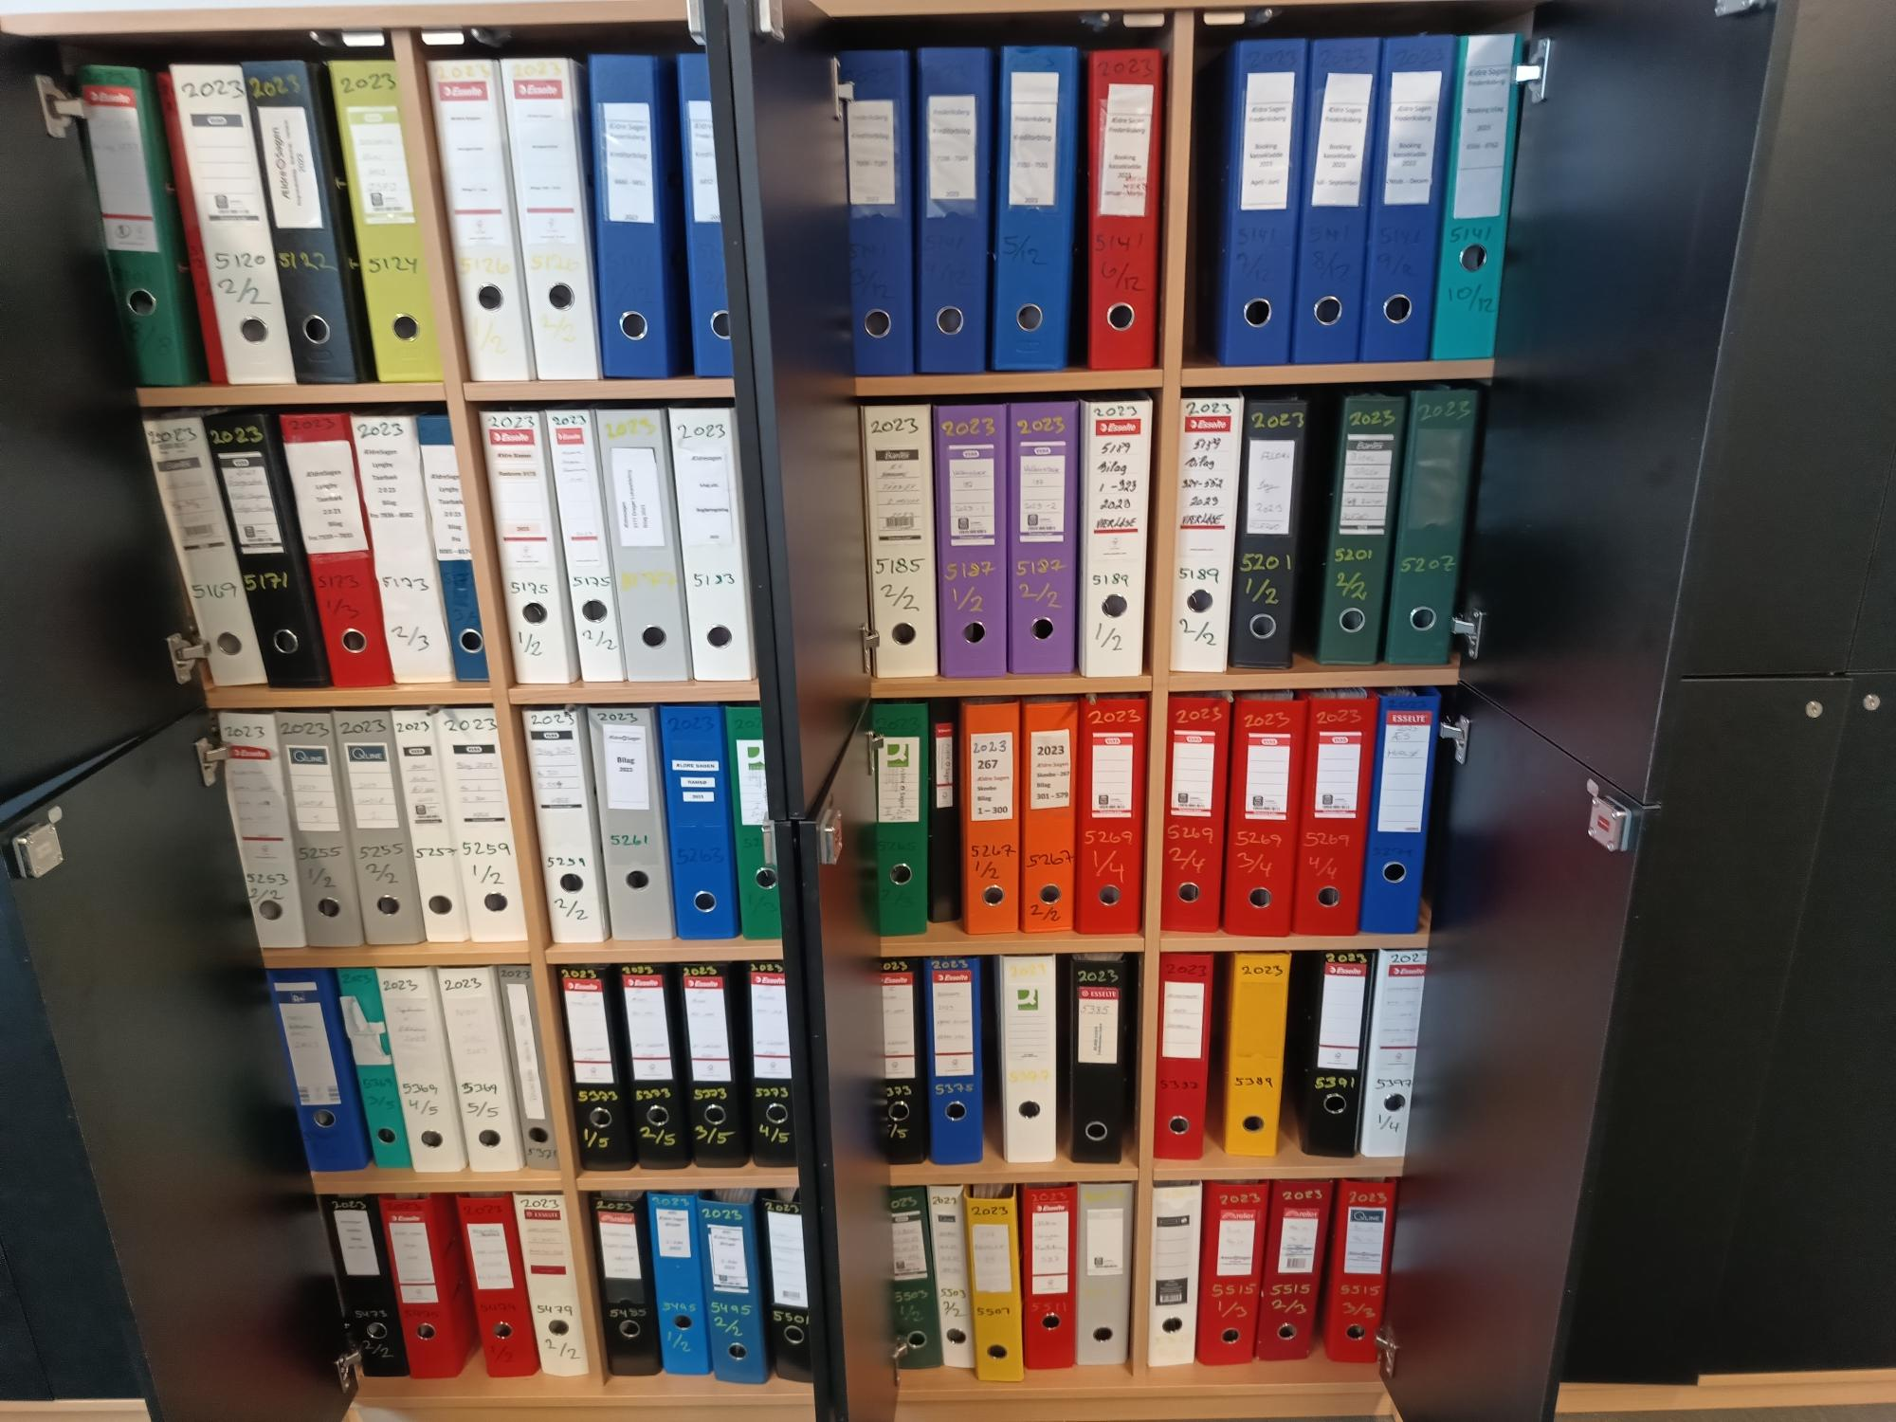
Elektroniske bilag – fra dette her

Slide 29

Elektroniske bilag – til dette her

Slide 30
Elektroniske bilag
Vi er ved at afsøge markedet.
Vi skal finde noget der passer til Ældre Sagen
Ikke noget som Ældre Sagen kan passe til.
Vi har over 215 kasserere og vi vil så gerne have i bliver lidt længere (også selvom Fakta er lukket)
Notes:
Vi skal have det til at passe med attestationskrav etc.

Slide 31
Forsikringer i lokalafdelingen
- Hvordan er vi dækket v/Liselotte

Slide 32
Ældre Sagens forsikringer
Erhvervsforsikring
Erhvervsansvarsforsikring
Kollektiv ulykkesforsikring
Arbejdsskadeforsikring
Rejseforsikring

Slide 33
Erhvervsforsikring
Forsikringsbegivenheder, der er dækket:
  Brand
  Vand
  Tyveri
  (Hærværk, hvis det er opstået i forbindelse med tyveri/indbrud.
  Krav er, at der skal være tegn på synligt opbrud)

Slide 34
Hvem er dækket
Forsikringen dækker løsøre i de lokaler Ældre Sagen benytter.
(I forsikringen står vores adresser ikke nævnt, idet der ofte sker udskiftning af lokaler. Derfor er dækningen ikke begrænset til bestemte lokaler.)
Container og skurvogne. Sikringskrav skal være opfyldt.
Konkret eksempel:
Der er dækning for skader i opbevaringsrum udlånt af fx. kommunen, hvis de opfylder kravene om, at det skal være en ”bygning” (altså fundament, vægge og hårdt tag).
Det betyder, hvis lokalafdelingerne opbevarer ting i åbne skure, drivhuse, halvtage osv. så er det ikke dækket.

Slide 35
Dokumentationskrav
HR: Alt indbo skal dokumenteres ved kvitteringer.
Dog: Billeder kan være hjælpsomme, hvis der ikke findes kvitteringer.
Selvom vi har lidt et tab på fx 5.000 kr. på en sofa, så vil udbetalingen være fradraget alder, slid osv.
Det skal derfor altid overvejes om det kan betale sig at anmelde skaden.

Slide 36
Erhvervsansvarsforsikring
    Overordnet for ansvarsforsikringer
    Formålet er, at dække de omkostninger, man kan blive ansvarlige for efter loven.
Relevant lovgivning
I henhold til Erstatningsansvarslovens § 19 stk. 1 foreligger der ikke ansvar, hvis skaden er dækket af en tingsforsikring (ting før ansvar)
Det betyder, at uanset at man føler et moralsk ansvar, så vil det altid være fx en indboforsikring, der først skal dække før Ældre Sagens ansvarsforsikring kan dække.
Helt korrekt betyder det, at hvis Ældre Sagen har lånt en projekter af et plejehjem, så vil det være plejehjemmets forsikring, der skal dække først efter loven. Herefter kan plejehjemmets forsikring rette et krav mod vores ansvarsforsikring, hvis de mener, at der er ansvar i henhold til loven.
Der vil i ovenstående ikke være dækning for skaden, idet bl.a. plejehjemmet ved udlån af en projekter har accepteret risikoen for evt. skader, så der er ikke ansvar efter loven. Det er baggrunden for, at mange ansvarsforsikringer ikke dækker lånte og lejede ting.

Slide 37
Erhvervsansvarsforsikringen
Dækningsomfang
    Dækker, det erstatningsansvar som bliver rejst overfor Ældre Sagen, dennes frivillige osv.
    Krav: Der skal foreligge et ansvar efter erstatningsansvarsloven.
    Hændelige skader er ikke omfattet.
    Dækker skader tilføjet personer, ting eller det ansvar, som kan pålægges en som ejer eller bruger af en bygning.
Begrænsninger
  Dækker ikke skader på ting eller lokaler, som Ældre Sagen har til låns, leje, opbevaring, afbenyttelse, befordring eller af anden grund har i sin varetægt.

Slide 38
Kollektiv ulykkesforsikring
Dækningsomfang
Ulykker inkl. løft
Hvem er dækket
Dækker bl.a. frivillige, der yder en indsats for Ældre Sagen på op til 250.000 kr.
Krav
Skaden, skal opfylde kravene til begrebet ”ulykke”.
Skaden må ikke være sket til og fra arbejde. Det skal derfor være sket i ”arbejdstiden”.

Slide 39
Arbejdsskadeforsikring
Dækningsomfang:
    Dækker arbejdsulykker for medarbejdere
    Er udvidet til at dække personer, som udfører frivilligt arbejde for Ældre Sagen
Dog:
    Dækker ikke til og fra besøgshjemmet

Slide 40
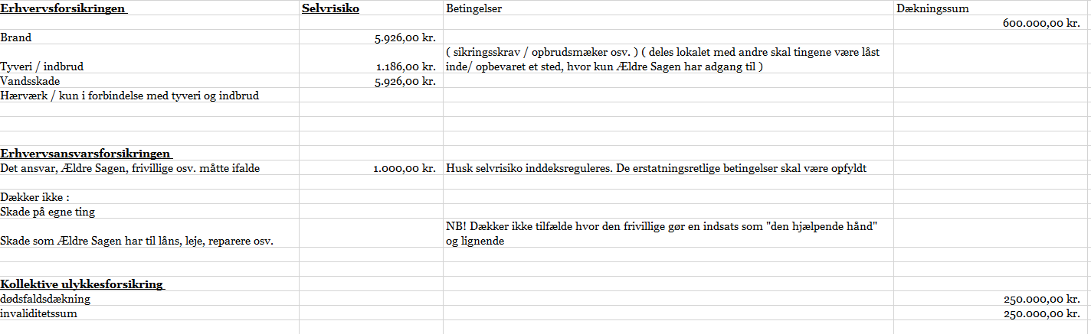
Dækningsoversigt

Slide 41

Forsikringsovervejning
Forsikringspræmien kan reguleres 1 gang årligt.
Betydning for præmien:
Hvad har Ældre Sagen fået udbetalt
Hvor tit anmelder Ældre Sagen skader.
Sammenlagt, hvad er forsikringens risiko.
Hvad kan vi få
erstattet i beløb
Præmien

Slide 42
”Den hjælpende hånd”
Tingsansvarsforsikring
      Udg. : ingen dækning grundet accept af egen risiko
      U: Hvis der er tale om skade som ingen relation har til ”Den hjælpende hånd”
      Husk ting før ansvar !
      Ulykkesforsikringen dækker ved skader inkl. Løft

Slide 43
Ældre Sagens rejseforsikring til frivillige turhjælpere

Slide 44
Dækninger
Akut sygdom og tilskadekomst
Krisehjælp
Bagage
Hjemtransport ved sygdom eller dødsfald
Personansvar, global juridisk assistance og sikkerhedsstillelse
Forsinket fremmøde

Slide 45
Turhjælpere
Det er ikke muligt at tegne en forsikring, der kan dække en turhjælpers hjemtransport i forbindelse med, at denne skal blive tilbage
Derfor opfordres der generelt til, at rejsearrangørens rejseleder benyttes
Det kan dog være hensigtsmæssigt, at benytte vores turhjælpere, hvis disse bedst kan være behjælpelige.
Lokalafdelingerne kan refundere ekstra omkostningerne og sekretariatet kan ansøges om refusion efterfølgende. Krav: turhjælperen skal rejse hjem, så snart det er muligt.
NB! Der kan være dækning på den rejsendes rejseforsikring for ledsager. Vær at undersøge. Det er dog ikke altid at denne ekstra dækning er tegnet eller dækker
FX: ”Tilkald og ledsager ”.

Slide 46
Det blå sygesikring
Det blå sygesikring sikrer, at man er sikret på samme måde som indbyggerne i det land man rejser i.
Dobbeltforsikring i nogle tilfælde men det er internt mellem forsikringen og det offentlige

Slide 47
Vipps MobilePay Get paid v/Christian

Slide 48

Den 12. marts 2024 ændrede verden sig.
Nu er det muligt at komme på via PC.
Hvordan gør jeg?
Hvad kan man bruge det til?

Slide 49
Du skriver til regnskab@aeldresagen.dk
Skriv fra din KS mail at du vil have adgang. Husk at inkludere dit eget mobil telefon nummer
Vi vil, så hurtigt som muligt(forvent ikke at dette er hurtigt) oprette jer og melde tilbage (inden årets udgang)

Slide 50
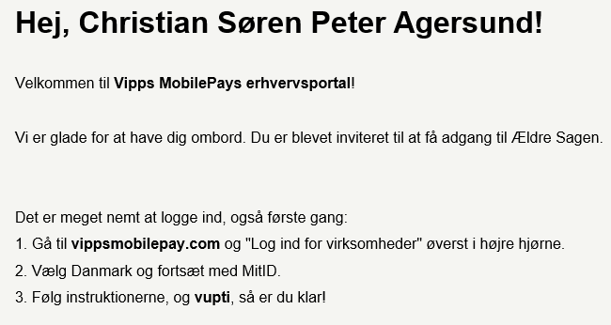
Du får så en tilsvarende mail:

Slide 51
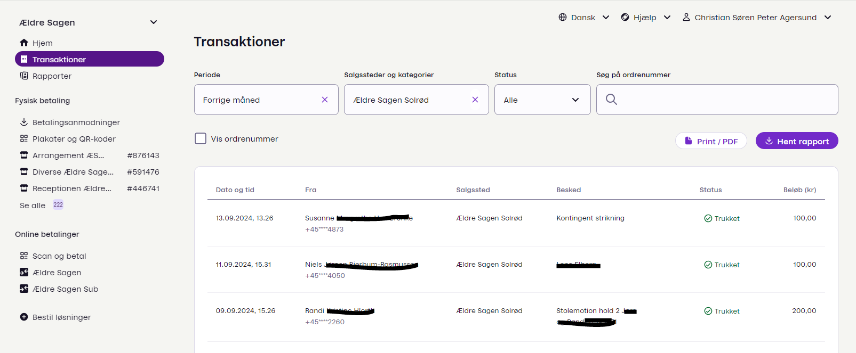

Slide 52
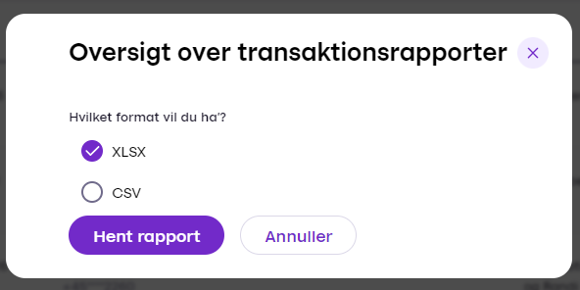
Man kan også hente rapporten i Excel eller csv format
Har du ikke valgt ”Periode” kan du ikke hente rapport

Slide 53
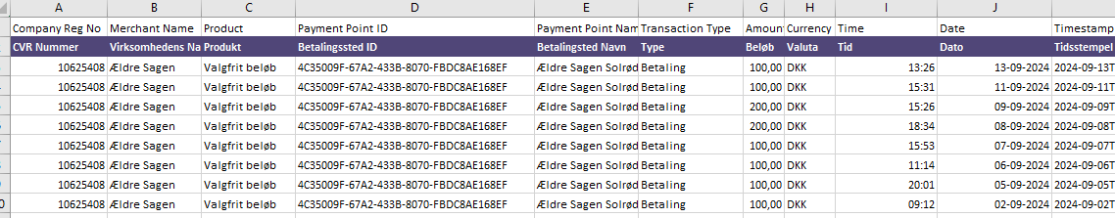
Udsnit af Excel arket/”Rapporten”

Slide 54
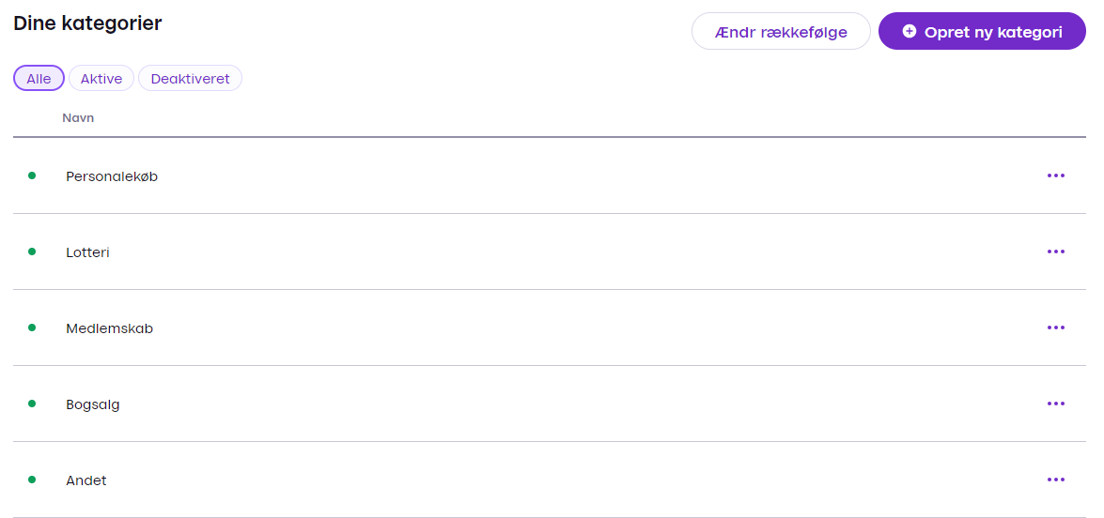
Som noget nyt – nu kategorier
Kategorier i stedet for flere numre

Slide 55
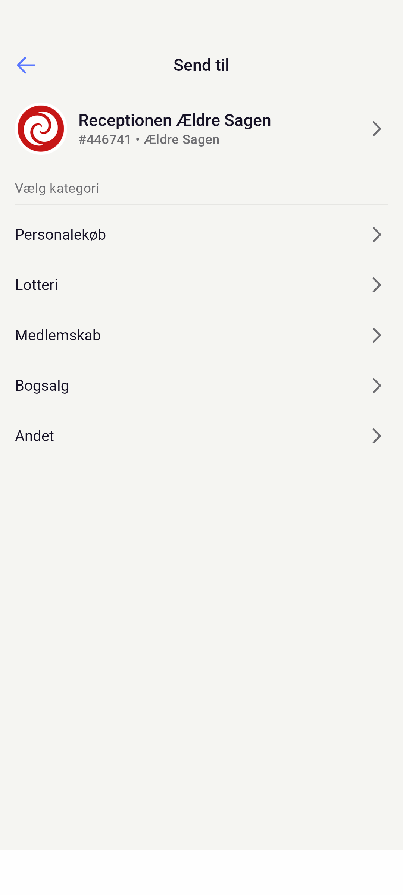
Kategorierne går igen på telefonen:
Disse kan også ”deaktiveres” f.eks.
hvis man laver ”julearr.” og ikke vil
have det på listen lige til påske.
Man kan så genaktivere det når højtiden
sig nærmer.

Slide 56
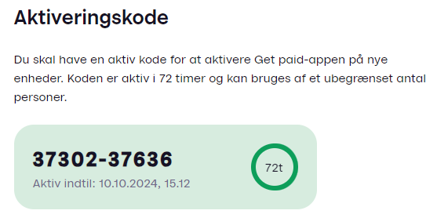
Det hele er stadig meget nyt.
Du kan også blot vælge at fortsat bruge ”Get Paid-appen”

Slide 57
Dagens program

Slide 58
Ture og rejser (+ ISOBRO)
- Information fra landsbestyrelsen v/Henriette

Slide 59
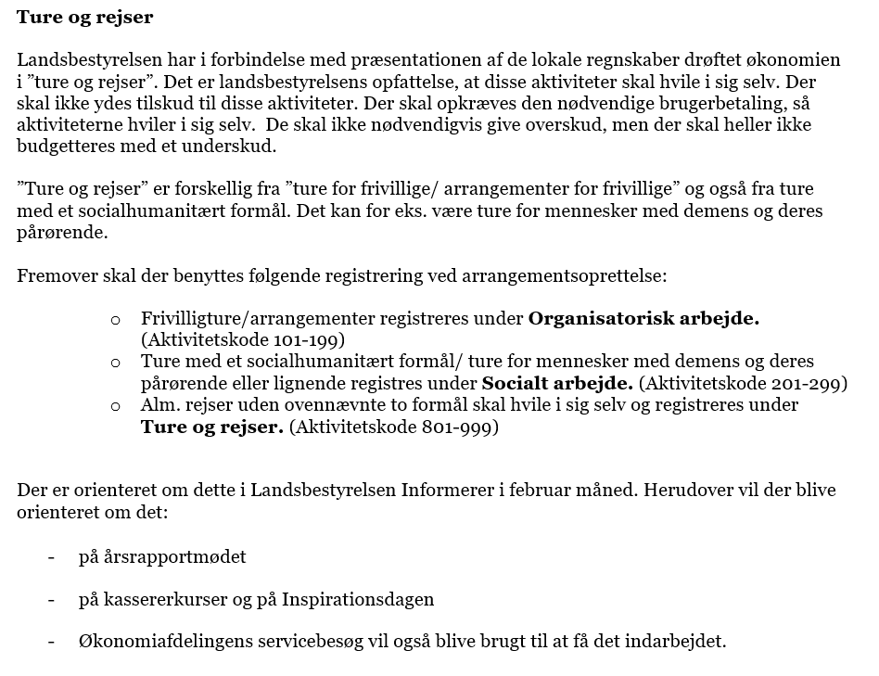
Ture og rejser
Referat af bestyrelsesmødet i februar 2024:Landsbestyrelsen besluttede, at lokalafdelingerne ikke bør arrangere rejser og ture som giver underskud. Der skal opkræves brugerbetaling og rejserne skal hvile i sig selv.

Slide 60
Ture og rejser

Slide 61
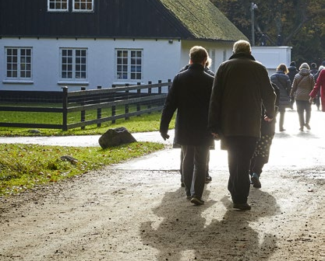
Rejser og ture
Hvad er årsagen til, at den beslutning er truffet?
Har det haft en betydning i din lokalafdeling?

Slide 62

ISOBRO Lokalforeningspuljen
Simpel ansøgning
Link
Puljen kan kun søges af ISOBROs medlemmer
FRIST D. 15. OKTOBER 2024
Simpel afrapportering
  Udfyld Afrapporteringsskema på nettet
    Få og simple spørgsmål
    Link
  Bogfør indtægten med teksten
  ISOBRO Lokalforeningspulje 2024-XXXX,
  hvor XXXX=sagsnummeret.

Slide 63
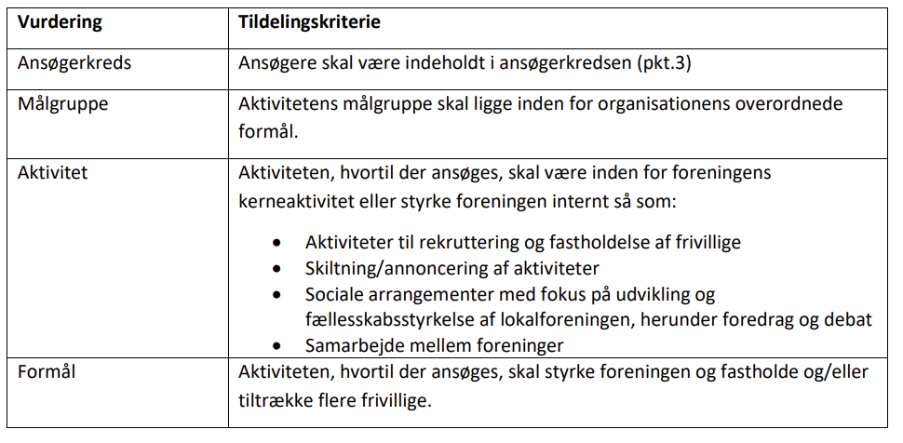
ISOBRO - Lokalforeningspuljen

Slide 64
Dagens program

Slide 65
Digital sikkerhed, - svindel
- Erfaringer og forebyggelse

Slide 66

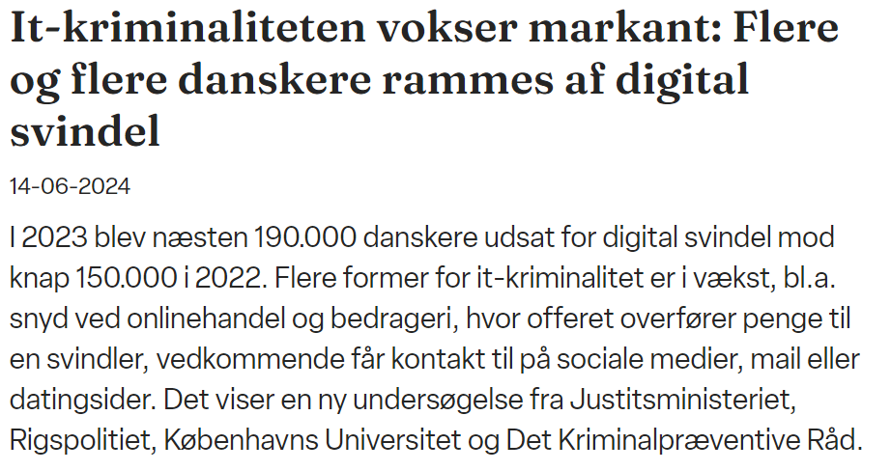

Slide 67
Inspirationsdag 2024 – Digital sikkerhed/svindel
Film
https://www.aeldresagen.dk/viden-og-raadgivning/hverdagsliv/sikkerhed-paa-nettet/undgaa-svindel/saadan-spotter-du-telefonopkald-fra-svindlere
Notes:
67

Slide 68
Fup MobilePay

Slide 69
Svindlerne bliver mere og mere nævenyttige og nederdrægtige og får det til at både se og lyde ægte.
Sagen kort. – fra maj måned i år.
I sidste uge modtager en lokalafdeling kr. 50.000,- via Vipps-MobilePay.
Kassereren kan se at der pludseligt er kommet en betaling ind på, først GetPaid appen (den der hed MyShop) og dagen efter kan kassereren konstatere at der rent faktisk ER gået kr. 50.000,- ind i banken.
Samtidigt får kassereren en SMS sendt fra hvad der angiveligt er afsenderens søn. I SMS’en beskriver ”sønnen” udførligt at hans mor har lavet en dobbelt fejl. Hun skulle have sendt 500,00 men kom til at sende 50000,- og at der derudover var til den forkerte lokalafdeling. At det er mange for hans mor og underskriver sig så til slut som ”Mvh Drengenavn (Søn til Mors navn)”
Drengen refererer i SMS’en og til hans mors fulde navn (som jo også kan ses i GetPaid appen)
Alt i alt et meget plausibelt forløb. Men dette er altså svindel.
Vi skal spare jer for alle mellemregningerne – men svindlerne bliver bedre og bedre.
I dette tilfælde havde de rent faktisk svindlet moren til at starte med. Altså fået adgang til hendes konto. Dette ved vi ikke hvordan er forgået.
Men de har så videresendt 50.000,- til Ældre Sagens lokalafdeling. I mellemtiden har svindlerne ændret morens konto. Så havde kassereren sendt pengene tilbage. Så var de landet på svindlernes konto. Og lokalafdelingen havde uvidende ageret såkaldt muldyr for svindlerne.

Slide 70
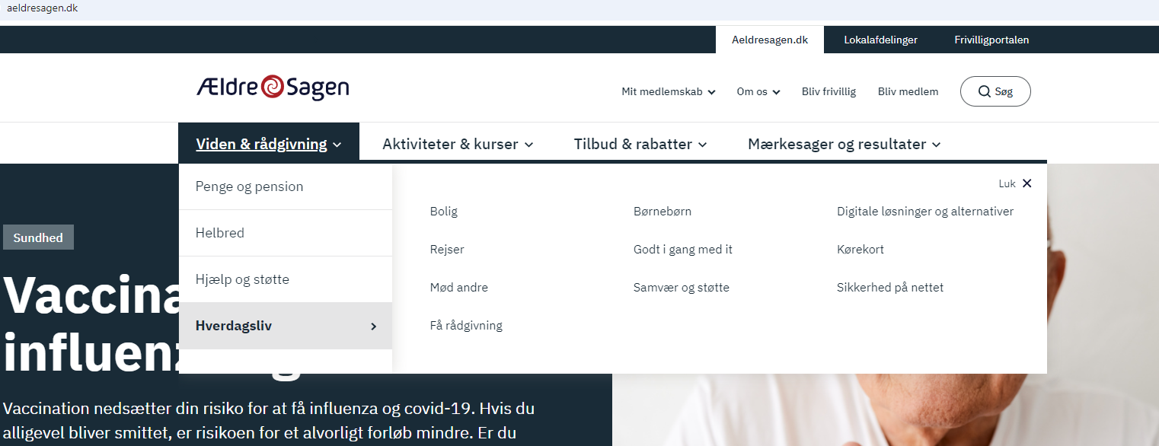
Nyttige råd på hjemmesiden

Slide 71
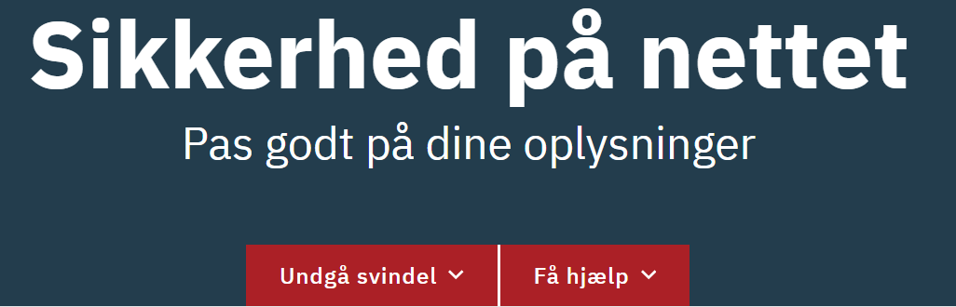
Inspirationsdag 2024 – Digital sikkerhed/svindel
Notes:
Eksempel med gavekort – folk bliver kontaktet af svindlere som har hacket andres profiler.
71

Slide 72
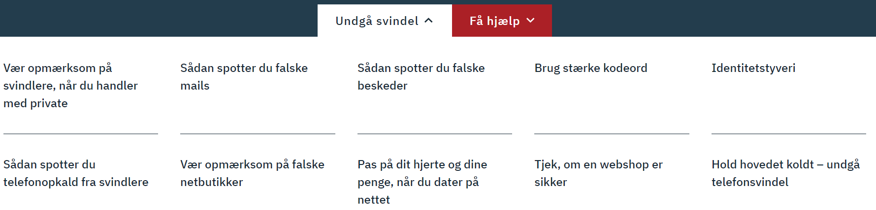
Inspirationsdag 2024 – Digital sikkerhed/svindel
Notes:
72

Slide 73
Eventuelt
Modtager link til evaluering på mail

Slide 74

Tak for i dag
Kom godt hjem

